Slide 1

Classes
Orientação a Objetos – DCC025
Profª. Bárbara de Melo Quintela
barbara@ice.ufjf.b
Universidade Federal de Juiz de Fora – UFJF
Departamento de Ciência da Computação - DCC
2012.1

Slide 2
Classes
Definição
  As classes são moldes de objetos que descrevem as informações armazenadas e os serviços (métodos) providos por um objeto. Em outras palavras, são padrões/modelos a partir dos quais os objetos são criados.
  Uma classe é a descrição de um grupo de objetos com propriedades semelhantes (atributos), mesmo comportamento (operações) e mesmo relacionamentos com outros objetos

Slide 3
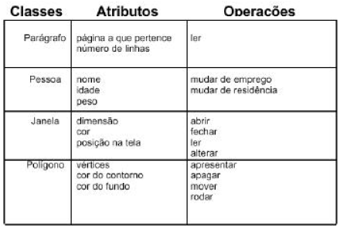
Classes

Slide 4
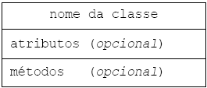

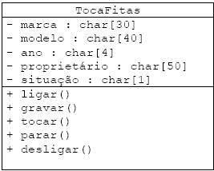
Classe Notação

Slide 5
Objeto e Classe
Relação Objeto/Classe
  Objeto é uma instância de uma classe
  Objetos são criados/instanciados a partir de classes
  Objetos de uma mesma classes se diferenciam pelo valor de seus atributos

Slide 6
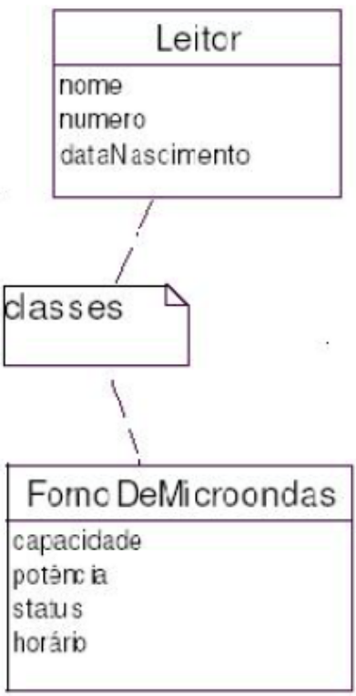
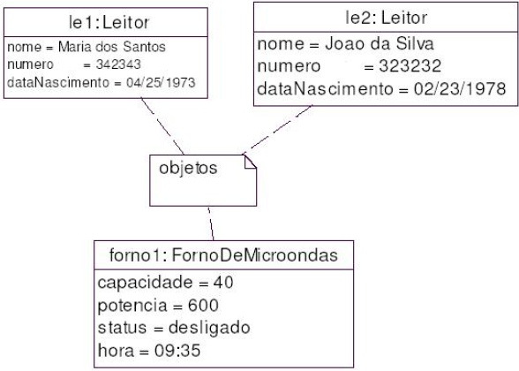

Objeto e Classe - Instanciação

Slide 7
Instanciação
Instanciação
  Para criar um objeto é necessário criar uma classe
  Criada a classe, é preciso instanciar um objeto a partir dela
  Todos os objetos criados a partir de uma classe possuem os mesmos atributos e os mesmos métodos. Quando uma instância da classe é gerada, um objeto é criado e o sistema aloca memória para seus atributos.

Slide 8
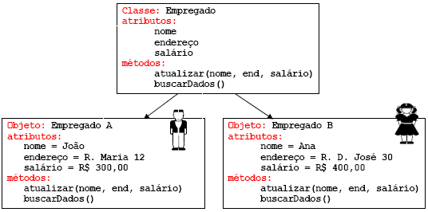
Instanciação

Slide 9
Classes
Atributos e Métodos
  Atributos: dados que pertencem a cada instância da classe (objetos)
    São definidos sob a forma de variáveis
  Métodos: definem o comportamento do objeto
    Definidos sob a forma de módulos

Slide 10




Métodos - Assinatura
Visibilidade do método
Nome do atributo
Tipo de retorno: inteiro, string, booleano, etc.
Argumentos necessários ao método para sua execução
Para um método de verificação de CPF, por exemplo,
faz-se necessário informar ao método, como parâmetro,
o número do CPF
retorna “true” ou “false” – retorno depende da sua implementação

Slide 11
Implementação

Slide 12
Classe
Implementação de Classe
  Criar uma classe “Aluno”
    Atributos: nome e matricula
    Métodos: retornaNome, retornaMatricula, alteraNome, alteraMatrícula
  Objetivos
    Analisar a criação de classes em Java
    Analisar a especificação de atributos e métodos

Slide 13
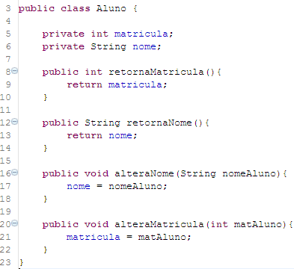
Classe Implementada

Slide 14
Classe Implementada
Atributos da Classe Aluno
Métodos de Retorno
Métodos para Alteração

Slide 15
Classe Teste
Implementação para Teste
  Criar uma classe de teste “Principal”
    Criar o método main()
    Instanciar um objeto da classe Aluno
    Testar os métodos da classe Aluno
  Objetivos
    Analisar a instanciação de objetos
    Testar chamada de métodos

Slide 16
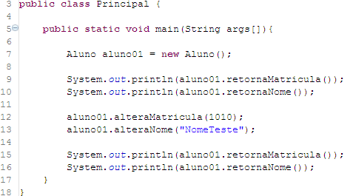
Classe Implementada

Slide 17
Classe Implementada
Instanciação
Chamada de Método
Chamada de Método
Chamada de Método

Slide 18
Mensagens
Definição
  Uma mensagem é uma solicitação feita por um objeto A a um objeto B. Como resultado desta solicitação, o objeto B irá modificar seu estado ou irá retornar algum valor.
  A interação entre os objetos é feita através da troca de mensagens

Slide 19

Mensagens
Mensagem entre Objetos
  Especifica que um determinado método de um objeto necessita utilizar um ou mais métodos de outro objeto. As mensagens especificam que métodos devem ser executados, não como estes métodos devem ser executados.
Objeto1
Objeto2
Metodo1()
Metodo2()

Slide 20
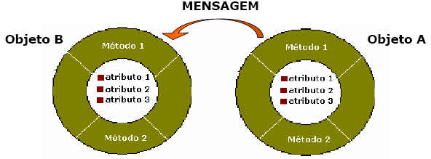
Mensagens
Solicitação de execução de método
  Quando um objeto A quer que o objeto B faça uma ação, o objeto A envia uma mensagem ao objeto B: “A pede para B fazer uma ação” = “A pede para B executar Método 1”

Slide 21
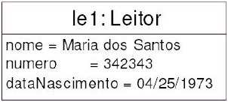


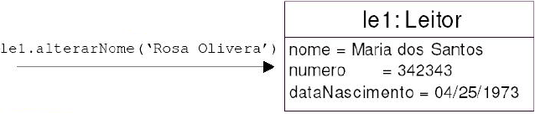
Mensagens
Leitor
nome
numero
dataNascimento
Instanciação
alterarNome
Instância da classe Leitor
Mensagem enviada por algum objeto

Slide 22

Mensagens Entre Objetos
Leitor
nome
numero
dataNascimento
ObjetoX
atributo1
leitor
alterarNome
recadastrarLeitor
Problema: cadastro de informações erradas
Necessidade: recadastrar informações

